Slide 1
SEMINARIO DE DOCTORADO
TÉCNICAS AVANZADAS DE INVESTIGACIÓN SOCIAL
MODELOS DE
CORRELACIÓN
Módulo 3 A

Slide 2
CORRELACIÓN ENTRE VARIABLES CUANTITATIVAS
Los atributos fundamentales de una relación entre dos variables cuantitativas son:
Ajuste
Sentido
Forma
Fuerza

Slide 3
CORRELACIÓN ENTRE VARIABLES CUANTITATIVAS
El ajuste mide el nivel en que los pares de observaciones quedan representados en una línea en donde a cada valor de A le corresponde un valor en B. Si la nube de observaciones es estrecha y alargada, una línea recta representará a la nube de puntos y a la relación y por tanto ésta será fuerte.
El sentido de la relación se refiere a cómo varían los valores de B con respecto a A. Si al crecer los valores de la variable A lo hacen los de B, será una relación positiva o directa. Si al aumentar A, disminuye B, será una relación negativa o inversa.
La forma establece el tipo de línea a emplear para definir el mejor ajuste. Se pueden emplear tres tipos de líneas: una línea recta, una curva monotónica o una curva no monotónica.
La fuerza es la pendiente de la recta. En cuantas unidades aumentan o disminuyen, los valores de la variable A al aumentar en una unidad los valores de la variable B.

Slide 4
CORRELACIÓN ENTRE VARIABLES CUANTITATIVAS
Se considera que dos variables cuantitativas están relacionadas entre sí cuando los valores de una de ellas varían de forma sistemática con respecto a los valores homónimos de la otra. Dicho de otro modo, si tenemos dos variables, A y B, existe relación entre ellas si al aumentar los valores de B también lo hacen los de A, o por el contrario si al aumentar los valores de B disminuyen los de A.
Para variables métricas, el gráfico de dispersión es la manera más intuitiva de evaluar la relación entre las dos variables, pudiendo esta adoptar diferentes formas.
El método más usual para medir la fuerza de la relación lineal entre dos variables métricas es la correlación momento-producto o correlación de Pearson.

Slide 5
¿Hay relación entre las variables años de estudio e ingresos laborales?
Años de estudio (años) | Ingresos ($)
5 | 1.700
6 | 2.000
7 | 2.300
8 | 2.600
9 | 2.900
10 | 3.200
11 | 3.500
12 | 3.800
13 | 4.100
14 | 4.400
16 | 5.000
17 | 5.300

Slide 6
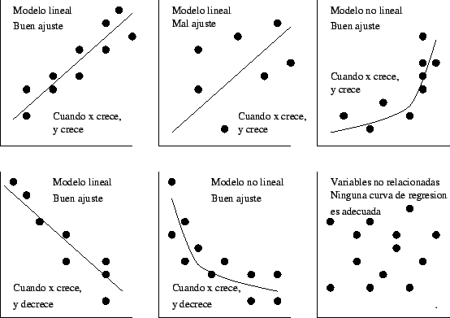
FORMAS TÍPICAS DE LOS DIAGRAMAS DE DISPERSIÓN ESTADÍSTICA

Slide 7
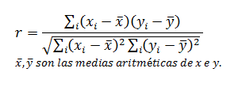
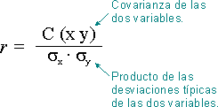
EL COEFICIENTE DE CORRELACIÓN LINEAL DE PEARSON
El Coeficiente de Correlación de Pearson es un índice estadístico que mide la fuerza de la relación lineal entre dos variables. El coeficiente representa cuánto de la varianza total presente entre variables se explica por la covarianza ENTRE ellas. Su resultado es un valor que fluctúa entre –1 (correlación perfecta de sentido negativo) y +1 (correlación perfecta de sentido positivo). Cuanto más cercanos al 0 sean los valores, mayor es la debilidad o ausencia de correlación.
Su cálculo se basa en la expresión:

Slide 8
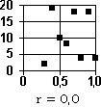
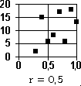
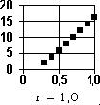
EL COEFICIENTE DE CORRELACIÓN LINEAL DE PEARSON
Si el coeficiente de correlación de Pearson (r) es cercano a 0, las dos variables no se relacionan de manera lineal entre sí (no tienen casi ninguna covariación lineal). Si su valor es cercano a +/-1, esto significa que la relación entre las dos variables es lineal y podrá ser bien representada por una línea recta.

Slide 9
CORRELACIÓN LINEALES ENTRE VARIABLES CUANTITATIVAS
A pesar del hecho que el coeficiente de Pearson sólo estima la relación entre dos variables, es fácil calcular una matriz de correlación entre todos los pares potenciales de variables, para luego evaluar aquellas relaciones relevantes.
Un aspecto débil del análisis de correlación es que sólo detecta la parte lineal de las relaciones entre las variables. Por ejemplo, una relación que obedece a una ecuación curvilineal pasaría inadvertida.
Sin embargo, las variables a evaluar pueden experimentar transformaciones que permite su “linealización”, para cual resulta previamente necesario conocer la forma exacta esperada y/o observada de la relación.

Slide 10
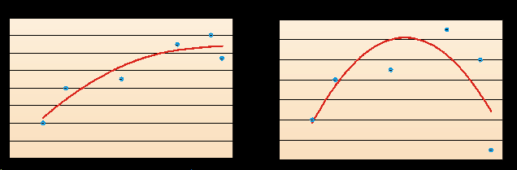
Para recordar
CURVA MONOTÓNICA CURVA NO MONOTÓNICA
En el caso de una relación bajo la forma de una curva monotónica, la relación entre las dos variables no es constante a lo largo de toda la recta, y por lo tanto la pendiente de la misma es variable en su recorrido. Se dice que la línea de ajuste es no lineal puesto que es una curva.
En el caso de una relación representada por una curva no monotónica varía tanto la pendiente de la curva como el sentido de la relación, que en unos sectores puede ser positiva (ascendente) y en otros negativa (descendente).

Slide 11
EJEMPLO CORRELACIÓN
Total Ocupados entre 25 y 45 años (con ingresos)

Slide 12
EJEMPLO CORRELACIÓN
Total Ocupados entre 25 y 45 años (con ingresos)
Varones

Slide 13
EJEMPLO CORRELACIÓN
Total Ocupados entre 25 y 45 años (con ingresos)
Mujeres

Slide 14
Correlación parcial.
Para identificar interpretaciones espureas

Slide 15
Modelo de correlación parcial
x
y
Relación original
r_{xy} = correlación simple
La covariación observada no necesariamente es explicación
t
Variable de control
Relación original
y
Correlación parcial es “lo que queda” de la relación original después de quitarle la incidencia de la variable de control.
x
r_{xy.t} = correlación parcial

Slide 16
Matriz de coeficientes de correlación parcial
r_{xy}
r_{xy.t}
Variable de control
r_{xy} = 0,665
r_{xy.t} = 0,639

Slide 17
Resultados de coeficientes de correlación parcial
La variable de control presenta incidencia casi nula en la relación original: El nivel de asistencia escolar de los niños se relaciona con el nivel de privación material del hogar al que pertenecen, independientemente de la ocupación o desocupación del jefe de hogar.
r_{xy} = 0,665
r_{xy.t} = 0,639

